Slide 1
Tiszta vizet a Dunából a Dunába Vízellátás, szennyvíztisztítás helyzete, feladatai, lehetőségei HARANGHY CSABA vezérigazgató
H-1134 Budapest, Váci út 23-27.
Postacím: 1325 Bp., Pf.: 355.
Telefon: 465 2400
Fax: 349 1991
www.vizmuvek.hu
vizvonal@vizmuvek.hu
Fővárosi Vízművek Zrt. • www.vizmuvek.hu • vizvonal@vizmuvek.hu

Slide 2
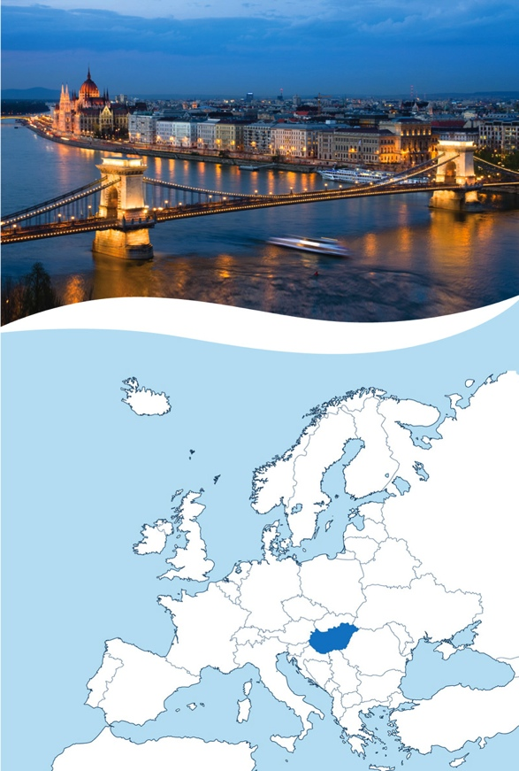
Fővárosi Vízművek
147 év üzemeltetési tapasztalat
Üzemeltetés Európa 9. legnagyobb városában, Budapesten
Kiemelkedő víziközmű szolgáltató a közép-európai térségben
Számos technológiai fejlesztés, 19 szabadalom
Nemzetközi szakmai tapasztalat
Kiváló vízminőség európai szinten is
Fővárosi Vízművek Zrt. • www.vizmuvek.hu • vizvonal@vizmuvek.hu

Slide 3
A társaság fő mutatói
5200 km vízhálózat
160 millió m³/év termelés
1 millió m³ napi kapacitás
740 kút
2 tisztítómű
2 000 000 fő ellátott lakosság
350 km szennyvízhálózat
90 millió m³/év tisztítás
370 000 m³ napi kapacitás
5 tisztítómű
39 milliárd Ft bevétel, ebből:
• 23 milliárd ivóvíz
• 8 milliárd szennyvíz
• 8 milliárd export és egyéb bevétel
Fővárosi Vízművek Zrt. • www.vizmuvek.hu • vizvonal@vizmuvek.hu

Slide 4
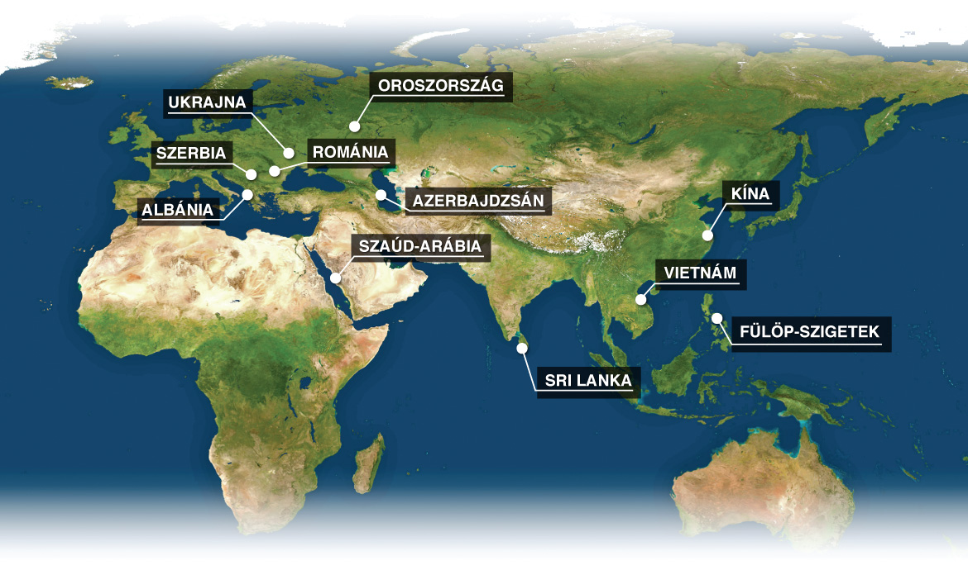
Nemzetközi tevékenységek
Fővárosi Vízművek Zrt. • www.vizmuvek.hu • vizvonal@vizmuvek.hu

Slide 5
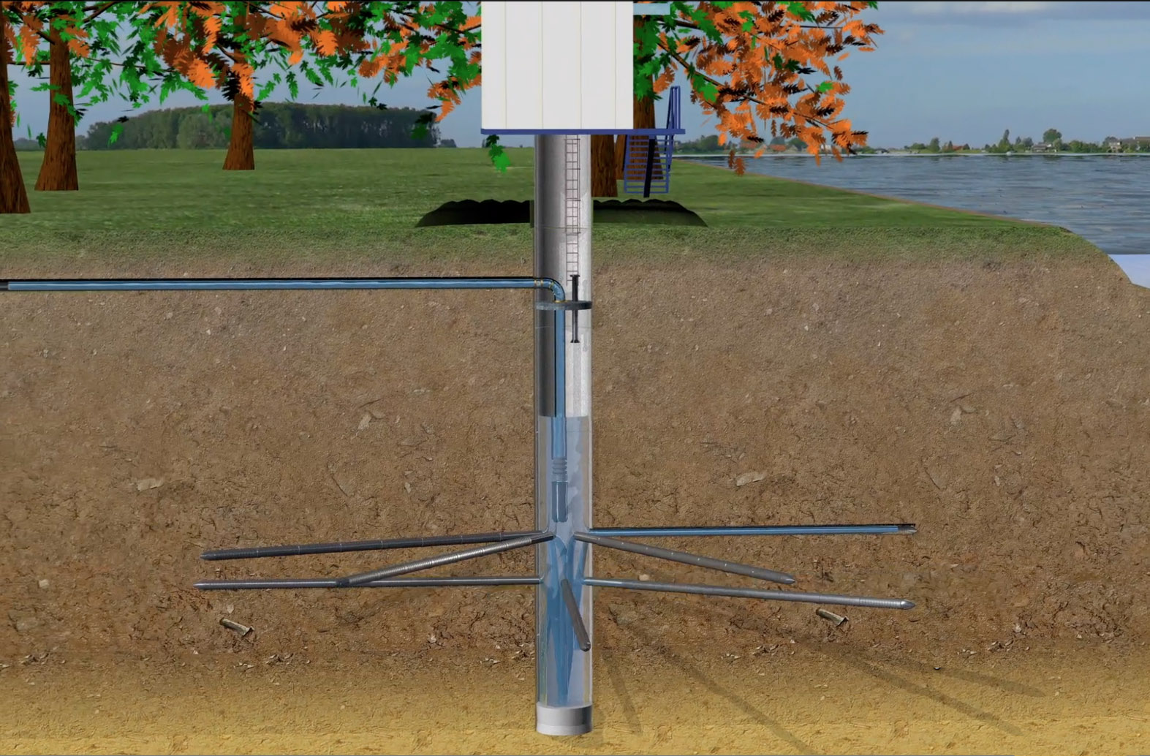
Csápos kút
Budapest vízellátása parti szűrésre épül, amelynek alapját a csápos kutak jelentik
Fővárosi Vízművek Zrt. • www.vizmuvek.hu • vizvonal@vizmuvek.hu

Slide 6
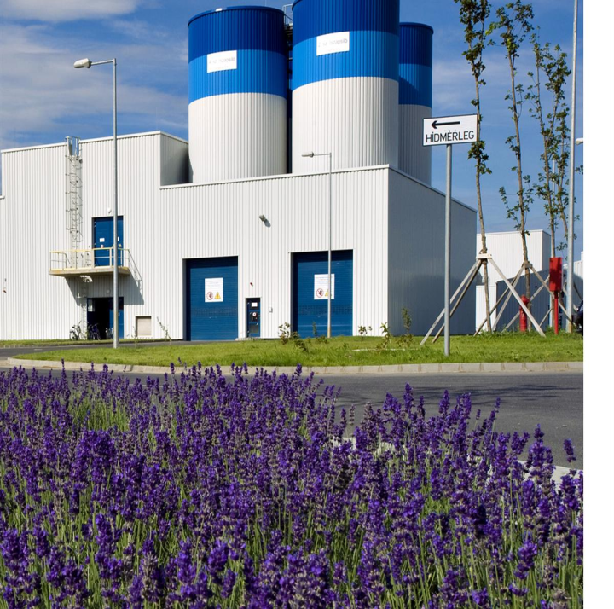
Budapesti Központi Szennyvíztisztító Telep
A legnagyobb szennyvíztisztító telep Közép-Európában
Környezetbarát létesítmény:
A zöldfelület aránya: 70%
Villamos energia önellátás: 57%
Szárazidei szennyvíztisztítási kapacitás: 350 000 m³/nap
Maximális szennyvíztisztítási kapacitás:
900 000 m³/nap
Budapest biológiai szennyvíztisztító kapacitása:
BKSZTT előtt: 50%
BKSZTT után: 95%
Fővárosi Vízművek Zrt. • www.vizmuvek.hu • vizvonal@vizmuvek.hu

Slide 7
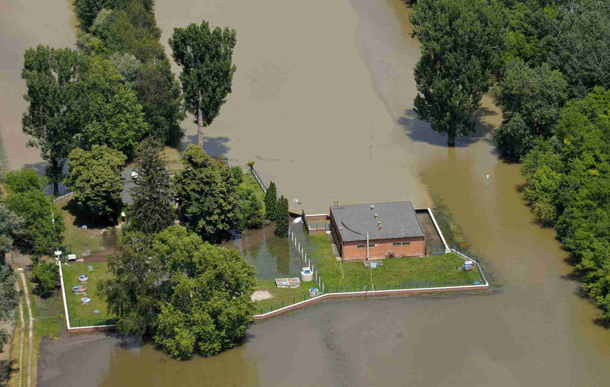
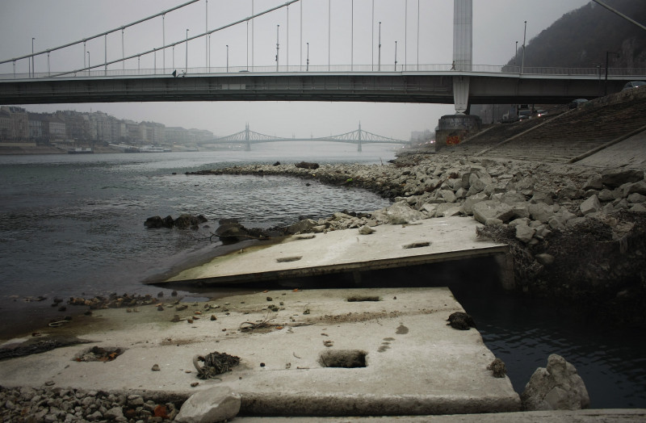
Árvíz és aszály hatásai a víztermelésre
Árvíz esetén a partiszűrés hatékonysága romlik, új mederfelületek lépnek be a folyamatba, a biofilm kialakulása időigényes
Megelőző intézkedések: termelő telepek védelme, kockázatos telepek üzemből történő kivétele
Árvízvédelmi intézkedések, kézikönyv
Folyami „vízbőség” ellenére kapacitás korlátok
Aszály esetén az alacsony vízállás miatt a kutak túlterhelésének nagyobb a kockázata
Az alacsony vízszint miatt jelentősen lecsökkenő kapacitások → „békeidőben” nagyobb kapacitástartalék fenntartása szükséges
Megnövekvő vízminőségi, főleg mikrobiológiai kockázatok → háttérvizek jelentősége nő
Fővárosi Vízművek Zrt. • www.vizmuvek.hu • vizvonal@vizmuvek.hu

Slide 8
Városi árvizek
Csőhálózati kockázati térkép kiegészítése elöntési / alépítményi dolgokkal
Fővárosi Vízművek Zrt. • www.vizmuvek.hu • vizvonal@vizmuvek.hu

Slide 9
Köszönöm a figyelmet!
Fővárosi Vízművek Zrt. • www.vizmuvek.hu • vizvonal@vizmuvek.hu

